Slide 1
SISTEMAS OPERATIVOS
INTRODUCCIÓN

Slide 2
Sistema Operativo
Explota los recursos de hardware de uno o más procesadores
Ofrece un conjunto de servicios a los usuarios del sistema
Administra la memoria secundaria y los dispositivos de E/S

Slide 3
Elementos básicos
Procesador
Memoria principal (real o primaria)
  volátil
Módulos E/S
  mueven los datos desde y hacia los dispositivos externos
    dispositivos de memoria secundaria
    equipos de comunicación
    terminales
Interconexión del sistema (bus)
  mecanismos que proveen comunicación entre procesos, memoria y módulos de E/S

Slide 4
Componentes principales
Memoria
CPU
PC
MAR
Instrucción
Instrucción
IR
MBR
Instrucción
I/O AR
Datos
I/O BR
Datos
I/O Module
Datos
Datos
.
Bus
.
Buffers

Slide 5
Ejecución de instrucciones

Slide 6
Ejecución de instrucciones
El procesador ejecuta las instrucciones de un programa
Se extrae una instrucción de la memoria a la vez
Ciclo extracción
Ciclo ejecución
Extraer prox.
instrucción
Ejecutar
instrucción
PARADA
COMIENZO

Slide 7
Ejecución de instrucciones
Extracción y ejecución
El procesador extrae la instrucción de la memoria
El contador de programa conserva la dirección de la próxima instrucción a ser extraída
El contador de programa se incrementa después de cada extracción
La instrucción extraída se coloca en el registro de instrucción

Slide 8
Ejecución de instrucciones
Tipos de instrucciones
  Procesador-Memoria
    transfiere datos entre procesador y memoria
  Procesador-E/S
    datos desde o hacia un dispositivo periférico
  Procesamiento de datos
    operación aritmética o lógica en datos
  Control
    altera secuencia de ejecución

Slide 9
Ejecución de instrucciones
Memoria
Registros CPU
Memoria
Registros CPU
300
1 9 4 0
3 0 0
PC
300
1 9 4 0
3 0 1
PC
301
5 9 4 1
AC
301
5 9 4 1
0 0 0 3
AC
302
2 9 4 1
1 9 4 0
IR
302
2 9 4 1
1 9 4 0
IR
940
0 0 0 3
940
0 0 0 3
941
0 0 0 2
941
0 0 0 2
Paso 1
Paso 2
0
3
4
15
Memoria
Registros CPU
Memoria
Registros CPU
cod op
direccion
300
1 9 4 0
PC
300
1 9 4 0
PC
Formato instrucción
301
3 0 1
AC
301
3 0 2
AC
0
1
15
5 9 4 1
0 0 0 3
5 9 4 1
0 0 0 5
302
2 9 4 1
5 9 4 1
IR
302
2 9 4 1
5 9 4 1
IR
S
Mangnitud
940
0 0 0 3
940
0 0 0 3
3 + 2 = 5
Formato entero
941
0 0 0 2
941
0 0 0 2
Paso 3
Paso 4
Memoria
Registros CPU
Memoria
Registros CPU
300
1 9 4 0
PC
300
1 9 4 0
3 0 2
PC
301
3 0 2
AC
301
3 0 3
AC
5 9 4 1
0 0 0 5
5 9 4 1
0 0 0 5
0001=cargar de mem a AC
0010=almacenar AC en mem
0101=sumar a AC
AC: acumulador
302
2 9 4 1
2 9 4 1
IR
302
2 9 4 1
2 9 4 1
IR
940
0 0 0 3
940
0 0 0 3
941
0 0 0 2
941
0 0 0 5
Paso 5
Paso 6

Slide 10
Interrupciones

Slide 11
Interrupciones
Interrupción sobre el procesamiento normal del procesador
Mejora la eficiencia del procesamiento
Permite al procesador ejecutar otras instrucciones mientras ocurre una operación de E/S
Una suspensión de un proceso causada por un evento externo al procesador y hecha de tal manera que el proceso pueda reanudarse

Slide 12
Clases de interrupciones
Programa
  overflow aritmético
  División por cero
  ejecutar instrucción ilegal
  referencia fuera del espacio de memoria del usuario
Cronómetro
E/S
Falla de hardware

Slide 13
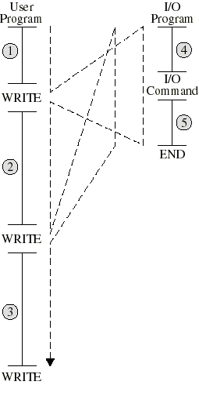
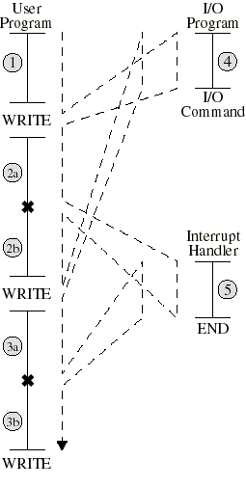
Flujo de programa
Flujo de programa sin y con interrupciones

Slide 14
Ciclo de instrucción con interrupciones
Ciclo de extracción
Ciclo ejecución
Ciclo interrupción
Interrupción
deshabilitada
Instrucción
a extraer
Instrucción
ejecución
Chequeo de
Interrupciones:
Interrupción
COMIENZO
Interrupc
Habilitada
PARADA

Slide 15
Interrupciones
Controlador de interrupciones
Un programa que determina la naturaleza de la interrupción y ejecuta la acción que corresponda
Se transfiere el control a este programa
Generalmente parte del sistema operativo

Slide 16
Interrupciones
Ciclo de interrupción
El procesador pregunta por interrupciones
Si no hay interrupciones extrae la próxima instrucción del programa actual
Si hay una interrupción pendiente, suspende la ejecución del programa actual y ejecuta el manejo de interrupciones

Slide 17
Interrupciones
Procesamiento de interrupción simple
Controlador u otro
pide una interrupción
Guarda el resto de
la información del
estado del proceso
El procesador termina
la ejecución de la
instrucción actual
El procesador avisa
que sabe de la
interrupción
Procesa la
interrupción
El procesador coloca
al PSW y PC
en la pila de control
Restaura información
del estado del proceso
El procesador carga
un nuevo valor en
PC según interrupc.
Restaura PSW y PC
anteriores

Slide 18
Interrupciones
Interrupciones múltiples en orden secuencial
Inhabilita interrupciones para que el procesador pueda completar la tarea
Las interrupciones siguen pendientes hasta que el procesador las habilita
Luego de completarse la rutina de manejo de interrupciones, el procesador chequea por interrupciones adicionales

Slide 19
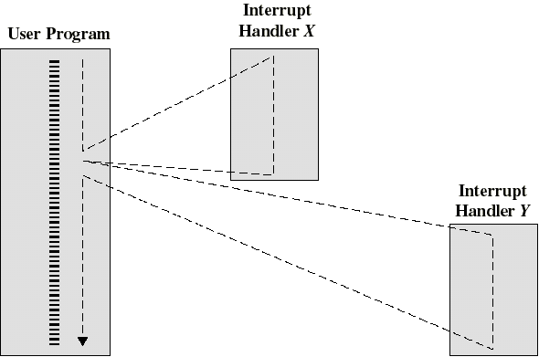
Interrupciones
Interrupciones múltiples en orden secuencial

Slide 20
Interrupciones
Prioridades en interrupciones múltiples
Las interrupciones de mayor prioridad
  hacen esperar a las interrupciones de menor prioridad
  interrumpen la rutina del controlador de interrupciones de las de menor prioridad
Un ejemplo: cuando llega una interrupción por la línea de comunicación, necesita ser atendida rápidamente para hacer lugar a más entradas

Slide 21
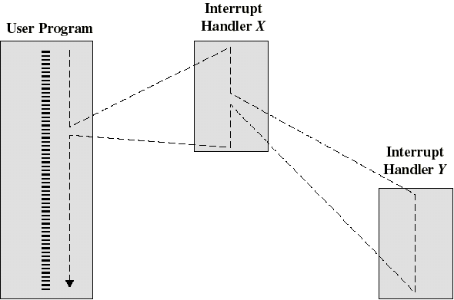
Interrupciones
Prioridades en interrupciones múltiples

Slide 22
Jerarquías de memoria

Slide 23
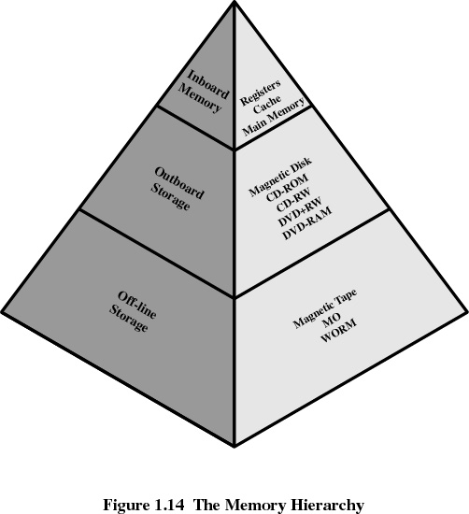
Jerarquía de memoria

Slide 24
Jerarquía de memoria
Descendiendo la jerarquía
Disminución del coste por bit.
Aumento de la capacidad.
Aumento del tiempo de acceso.
Disminución de la frecuencia de acceso a la memoria por parte del procesador:
  Cercanía de referencias.

Slide 25
Técnicas de comunicación de E/S

Slide 26
Técnicas de comunicación E/S
E/S programada
Lo realiza el módulo E/S, no el procesador
Coloca los bits apropiados en el registro de estado de E/S
No ocurren interrupciones
El procesador está ocupado chequeando el estado

Slide 27
Técnicas de comunicación E/S
E/S programada
Enviar com
de lectura a
módulo E/S
CPU E/S
Leer estado
módulo
E/S
I/O CPU
No
listo
Ver
estado
Condición
de error
listo
Leer
palabra
módulo E/S
E/S CPU
Escribir
palabra
en memoria
CPU Memoria
No
Hecho?
Sí
Próx. Instrucción

Slide 28
Técnicas de comunicación E/S
E/S manejada por interrupciones
Se interrumpe al procesador cuando el módulo de E/S está listo para intercambiar datos
El procesador está libre para hacer otro trabajo
No hay espera innecesaria
Consume mucho tiempo de procesador porque cada palabra leída o escrita pasa a través del procesador

Slide 29
Técnicas de comunicación E/S
E/S por interrupciones
Enviar com
lectura a
módulo E/S
CPU E/S
Haga otra cosa
Leer estado
módulo
E/S
Interrupción
E/S CPU
Ver
estado
Error
Ready
Leer
palabra de
módulo E/S
E/S CPU
Escribir
palabra en
memoria
CPU Memoria
No
Hecho?
Sí
Próx Instrucción

Slide 30
Técnicas de comunicación E/S
Acceso directo a memoria
Transfiere un bloque de datos directamente desde o hacia la memoria
Se envía interrupción cuando se completa la tarea
El procesador está comprometido solamente en el principio y final de la transferencia

Slide 31
Técnicas de comunicación E/S
Acceso directo a memoria
Ocurren intercambios E/S con memoria directamente
El procesador autoriza al módulo E/S a escribir o leer de memoria
Libera al procesador de la tarea
El procesador está libre para hacer otras cosas

Slide 32
Técnicas de comunicación E/S
Acceso directo a memoria
Enviar comando
lectura bloque
al módulo E/S
CPU DMA
Haga otra cosa
Leer estado
del módulo
DMA
Interrupción
DMA CPU
Próx. Instrucción

Slide 33
Objetivos y funciones del sistema operativo

Slide 34
Sistema operativo
Un programa que
  controla la ejecución de los programas de aplicación
  actúa como interfaz entre el usuario y el hardware
  enmascara los detalles del hardware

Slide 35
Objetivos y funciones del sistema operativo
Objetivos
Conveniencia
  Hacer que una computadora sea más conveniente para usar
Eficiencia
  Permitir un uso eficiente de los recursos
Capacidad de adaptación
  Permitir desarrollo, pruebas e introducción de nuevas funciones sin interferir con el servicio

Slide 36
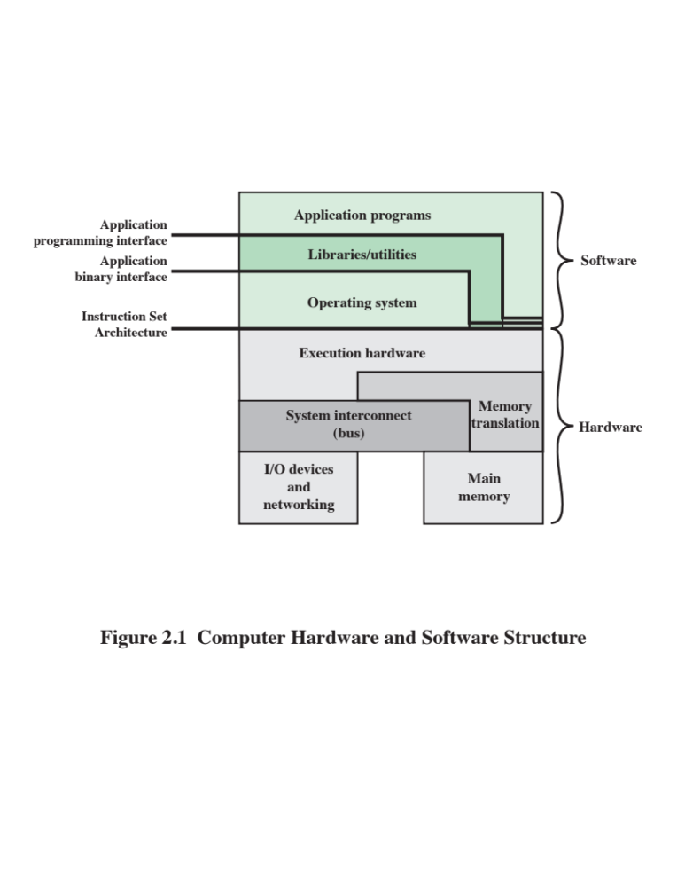
Objetivos y funciones del sistema operativo

Slide 37
Objetivos y funciones del sistema operativo
Servicios provistos por el SO
Creación de programas
  editores y depuradores
Ejecución de programas
Acceso a dispositivos de E/S
Acceso controlado a archivos
Acceso al sistema

Slide 38
Objetivos y funciones del sistema operativo
Servicios provistos por el SO
Detección de errores y respuesta
  errores de hardware internos y externos
    error de memoria
    fallo de dispositivo
  errores de software
    overflow aritmético
    acceso prohibido a lugares de memoria
  el sistema operativo no puede conceder el pedido de la aplicación

Slide 39
Objetivos y funciones del sistema operativo
Servicios provistos por el SO
Contabilidad
  recolectar estadísticas
  monitorear rendimiento
  usada para anticipar mejoras futuras
  usada para facturar a los usuarios

Slide 40
Objetivos y funciones del sistema operativo
El SO como administrador de recursos
Es un programa
Dirige al procesador en el uso de los recursos del sistema
Dirige al procesador cuando ejecuta otros programas
Comparte el procesador con los otros programas

Slide 41
Objetivos y funciones del sistema operativo
Sistema
Memoria
Dispositivos E/S
Software
Sistema
Operativo
Controlador E/S
Controlador E/S
.
.
Programas
y Datos
.
Controlador E/S
.
.
.
Procesador
Procesador
SO
El SO como administrador de recursos
Programas
Datos

Slide 42
Objetivos y funciones del sistema operativo
Capacidad de evolución de un sistema operativo
Actualización y renovación de tipos de hardware
Nuevos servicios
Ajustes

Slide 43
Evolución de los sistemas operativos

Slide 44
Evolución de los sistemas operativos
Procesamiento en serie
No había sistema operativo
Programas en código de máquina
Problemas
  Reserva previa de tiempo de uso
  La instalación incluía cargar el compilador, el programa fuente, guardar el programa compilado, y luego cargar y enlazar

Slide 45
Evolución de los sistemas operativos
Sistema simple de lotes. Monitores
Software que controla los programas en ejecución
Sistema operativo por lotes
Los trabajos se agrupan en lotes
El monitor está residente en la memoria principal y disponible para ejecutarse
Las utilidades del monitor se cargan cuando se necesitan

Slide 46
Evolución de los sistemas operativos
Procesamiento
interrupciones
Controladores
Dispositivos
Secuenciamiento
tareas
Monitor
Intérprete control
lenguaje
Límites
Area
programas
usuario
Esquema de memoria para monitor residente

Slide 47
Evolución de los sistemas operativos
Sistema simple de lotes. Lenguaje de control de trabajos (JCL)
Tipo especial de lenguaje de programación
Provee instrucciones para el monitor
  qué compilador usar
  qué datos usar

Slide 48
Evolución de los sistemas operativos
Sistema simple de lotes. Otras características de hardware deseables
Protección de memoria
  no permitir alteraciones del área de memoria donde está el monitor
Timer
  evitar que una tarea monopolice el sistema
  al expirar el tiempo hay una interrupción
Instrucciones privilegiadas
  ejecutadas solamente por el monitor
  hay interrupción cuando un programa prueba estas instrucciones
Interrupciones
  provee flexibilidad para controlar los programas de usuario

Slide 49
Evolución de los sistemas operativos
Sistemas de lotes con multiprogramación
Permite al procesador ejecutar otro programa mientras un programa debe esperar por un dispositivo de entrada salida
Ejec.
Ejec.
Espera
Espera
Tiempo
Ejec.
A
Ejec.
B
Ejec.
A
Ejec.
B
Espera
Espera
Tiempo

Slide 50
Evolución de los sistemas operativos
Multiprogramación. Ejemplo
TAREA1 TAREA2 TAREA3
Tipo de tarea Mucho cálculo Mucha E/S Mucha E/S
Duración 5 min. 15 min. 10 min.
Mem requerida 50K 100 K 80 K
Necesita disco? No No Sí
" terminal No Sí No
" printer? No No Sí

Slide 51
Evolución de los sistemas operativos
Multiprogramación. Efectos
Monoprogramación Multiprogramación
Uso de procesador 17% 33%
Uso de memoria 30% 67%
Uso de disco 33% 67%
Uso de impresora 33% 67%
Tiempo transcurrido 30 min. 15 min.
Relación tareas/tpo 6 tareas/hr 12 tareas/hr
Tpo respuesta medio 18 min. 10 min.

Slide 52
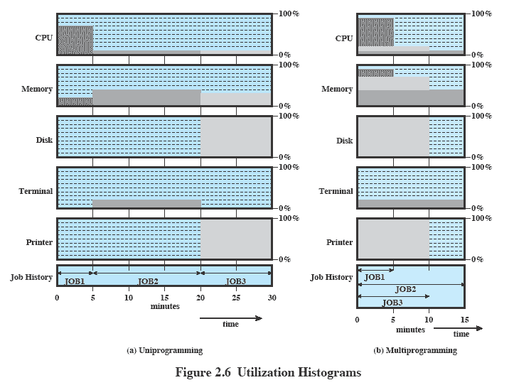
Evolución de los sistemas operativos
Multiprogramación. Efectos

Slide 53
Evolución de los sistemas operativos
Sistemas de tiempo compartido
Usando multiprogramación para manejo de múltiples tareas interactivas
Se comparte el tiempo de procesador entre múltiples usuarios
Múltiples usuarios acceden simultáneamente al sistema a través de terminales

Slide 54
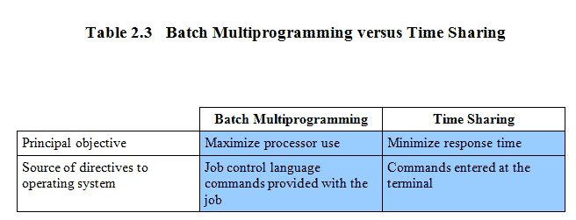
Evolución de los sistemas operativos
Multiprogramación por lotes vs tiempo compartido

Slide 55
Estructura de los sistemas operativos

Slide 56
Principales logros
Procesos
Gestión de memoria
Protección y seguridad de la información
Planificación y gestión de recursos
Estructura del sistema

Slide 57
Principales logros
Procesos
un programa en ejecución
la entidad que se puede asignar a y ejecutar en un procesador
el “espíritu animado” de un programa
lo que se manifiesta por la existencia de un “bloque de control de proceso” en el sistema operativo

Slide 58
Principales logros
Proceso. Componentes
programa ejecutable
datos asociados
contexto de ejecución

Slide 59
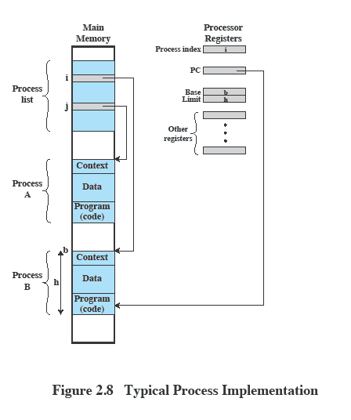
Principales logros

Slide 60
Principales logros
Manejo de memoria
Aislamiento de procesos
Asignación y manejo automáticos
Apoyo para programación modular
Protección y control de acceso
Almacenamiento por largos periodos de tiempo

Slide 61
Principales logros
Memoria virtual
Permite a los programas direccionar la memoria desde un punto de vista lógico sin tener en cuenta la cantidad de memoria real disponible
Solo una porción del programa y los datos se encuentran en memoria (real) mientras el programa se ejecuta

Slide 62
Principales logros
Memoria virtual
Las referencias a memoria se hacen a la memoria virtual que puede ser tanto
  un espacio de direcciones lineal, como
  un conjunto de segmentos (bloques de tamaño variable)
El hardware debe mapear (traducir) la dirección virtual en dirección real

Slide 63
Principales logros
Sistema de archivos
Implementa almacenamiento permanente
Se almacena información en objetos con nombre denominados archivos

Slide 64
Principales logros
Seguridad y protección de la información
Control de acceso
  regula acceso del usuario al sistema
Control del flujo de la información
  regula flujo de datos dentro del sistema y la entrega a los usuarios
Certificación
  regula el acceso y el control de flujo según las especificaciones requeridas

Slide 65
Principales logros
Planificación y manejo de recursos
Equidad
  dar acceso justo y equiparado a todos los procesos
Sensibilidad diferencial
  discriminar entre clases de tareas distintas
Eficiencia
  maximizar transmisión, minimizar tiempo de respuesta y acomodar tantos usuarios como sea posible

Slide 66
Principales logros
Elementos Principales de un Sistema Operativo
Sistema Operativo
Llamada servicio
de un proceso
Controlador
del Servicio de
Llamadas
Interrupción
desde proceso
Cola
listos
nuevos
Cola
listos
Cola
E/S
Controlador
de Interrupciones
Interrupción
de E/S
Despachador
Pasar control
al procesò

Slide 67
Principales logros
Estructura del Sistema
Vista del sistema como una serie de niveles
Cada nivel ejecuta un subconjunto relacionado de funciones
Cada nivel cuenta con el nivel próximo más bajo para realizar funciones más primitivas
Esto descompone un problema dentro de un número más manejable de subproblemas

Slide 68
Principales logros
Jerarquía de diseño de SO
Nivel Nombre Objetos Operaciones ejemplo
13 Shell Ambiente program. Comandos del lenguaje
usuario del shell
12 Procesos de usuario Procesos de usuario Quit, kill, suspender, reanudar
11 Directorios Directorios Crear, destruir, agregar,
buscar, listar
10 Dispositivos Dispositivos externos Crear, destruir, abrir, cerrar,
como impresoras leer, escribir
teclados, etc
9 Sistema archivos Archivos Crear, destruir, abrir, cerrar
leer, escribir
8 Comunicaciones Tubos (pipes) Crear, destruir, abrir. cerrar,
leer, escribir
Objetos externos

Slide 69
Principales logros
Jerarquía de diseño de SO
Nivel Nombre Objetos Operaciones ejemplo
7 Memoria virtual Segmentos, páginas Leer, escribir, buscar
6 Almacenamiento Bloques de datos, Leer, escribir, asignar,
local secundario canales dispositivos liberar
5 Procesos primitivos Primitivas, semáforos, Suspender, reanudar,
lista de listos esperar, avisar
multiprogramación

Slide 70
Principales logros
Jerarquía de diseño de SO
Nivel Nombre Objetos Operaciones ejemplo
4 Interrupciones Programas de mane Invocar, enmascarar, jo de interrupciones desenmascarar
3 Procedimientos Procedimientos, pila Call, return
2 Conjunto de Pila de evaluación, Cargar, guardar, sumar, restar, instrucciones intérprete micropro- restar, saltar
grama, datos
1 Circuitos Registros, compuertas, Borrar, transferir, activar,
electrónicos buses, etc complementar
hardware

Slide 71
Generalidades de los sistemas modernos

Slide 72
Características de los Sistemas Operativos Modernos
Arquitectura microkernel
  asigna solo unas pocas funciones esenciales al kernel
    espacio de direcciones
    comunicación entre procesos (IPC)
    planificación básica

Slide 73
Características de Sistemas Operativos Modernos
Multihilos
el proceso se divide en hilos que se pueden ejecutar simultánemente
hilo
  unidad de tarea ejecutable
  se ejecuta secuencialmente y es interrumpible
proceso es un conjunto de uno o más hilos

Slide 74
Características de Sistemas Operativos Modernos
Multiprocesamiento simétrico
  hay múltiples procesadores
  estos procesadores comparten la memoria principal y facilidades de E/S
  todos los procesadores pueden ejecutar las mismas funciones

Slide 75
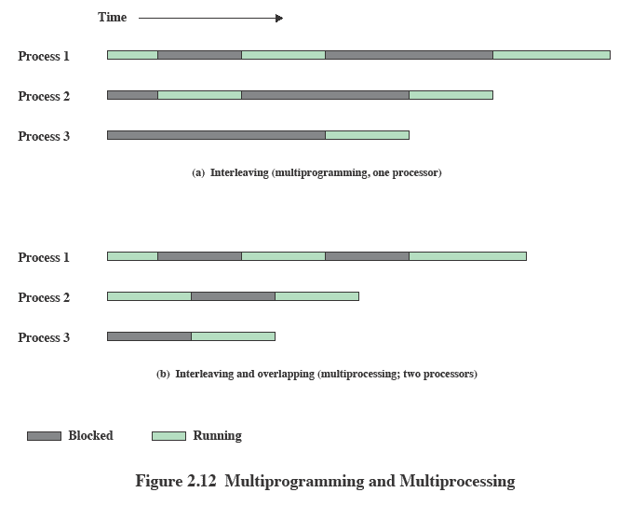
Características de Sistemas Operativos Modernos

Slide 76
Características de Sistemas Operativos Modernos
Sistemas operativos distribuidos
  proveen la ilusión de una sola memoria principal
  usados para sistemas de archivos distribuidos

Slide 77
Características de Sistemas Operativos Modernos
Diseño orientado a objeto
  usado para agregar extensiones modulares a un kernel pequeño
  permite a los programadores personalizar un sistema operativo sin dañar la integridad del sistema

Slide 78
Microsoft Windows
Explota la potencia de los microprocesadores actuales
Provee multitarea en un ambiente monousuario (multiusuario en servers)
Se puede ejecutar en varias plataformas
Soporta aplicaciones escritas para otros sistemas operativos
Procesamiento distribuido

Slide 79
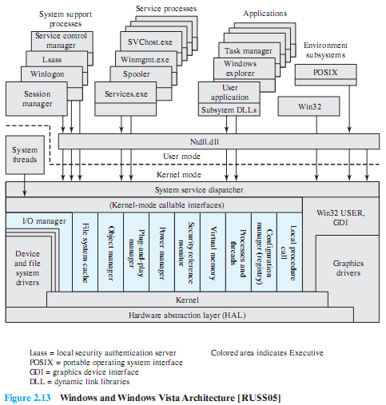
Microsoft Windows
Arquitectura

Slide 80
Microsoft Windows
Componentes modo kernel
kernel
  Componentes más usados del sistema operativo. No se ejecuta en hilos, no es apropiable ni paginable
capa abstracción de hardware (HAL)
  Aísla al sistema operativo de las diferencias específicas de hardware
  hace que el kernel vea igual al hardware
  provee soporte para multiprocesamiento simétrico
device drivers
  Traducen las llamadas de E/S de usuario en pedidos del dispositivo específicos al hardware
Sistema de ventanas y gráficos
  Implementa las funciones de GUI (Graphics User Interface)

Slide 81
Microsoft Windows
Componentes modo kernel
Ejecutivo
  Administrador E/S,
  Administrador de cache
  Administrador de objetos
  Administrador plug and play
  Administrador de energía
  Monitor de seguridad
  Administrador memoria virtual
  Administrador procesos/hilos
  Administrador de configuración
  Facilidad llamadas a procedimientos locales (LPC)

Slide 82
Microsoft Windows
Procesos modo usuario
Procesos especiales de soporte del sistema
Procesos de servidor
Subsistemas de ambiente
Aplicaciones de usuario

Slide 83
Microsoft Windows
Modelo cliente/servidor
Simplifica el ejecutivo
  es posible construir una variedad de APIs (application programming interface)
Mejora confiabilidad
  cada módulo de servicio se ejecuta como un proceso separado con su propia partición de memoria
  los clientes no pueden acceder directamente al hardware
Provee un medio uniforme para que las aplicaciones se comuniquen vía LPC
Provee base para computación distribuida

Slide 84
Microsoft Windows
Hilos y SMP
Las rutinas del SO se pueden ejecutar en cualquier procesador y distintas rutinas se pueden ejecutar simultáneamente en distintos procesadores
Hilos múltiples de ejecución en un solo procesador
Servidores usan hilos múltiples para procesar pedidos de más de un cliente simultáneamente
Provee mecanismos para compartir datos y recursos

Slide 85
Microsoft Windows
Objetos
Encapsulación
  Un objeto está compuesto por uno o más elementos de información y uno o más procedimientos
Clases e instancias de objetos
  Crea instancias específicas de un objeto
Herencia
  Soportada por alguna extensión dentro del sistema ejecutivo
Polimorfismo

Slide 86
UNIX
Arquitectura general
El hardware está rodeado por el sistema operativo
El sistema operativo se llama núcleo (kernel)
Viene con varios servicios de usuarios e interfaces
  shell
  compilador C

Slide 87
Arquitectura UNIX general
Comandos Unix y librerias
Arquitectura
tradicional
Interfaz llamadas
al sistema
Kernel
Hardware
Aplicaciones usuario

Slide 88
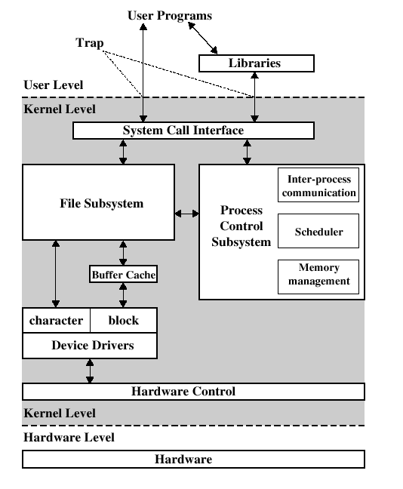
Kernel UNIX tradicional

Slide 89
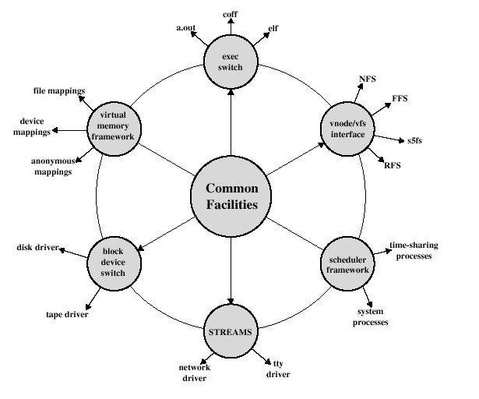
Kernel UNIX moderno

Slide 90
Linux
Arquitectura modular
Monolítico estructurado como colección de módulos (loadable modules)
  Enlazado dinámico
  Apilables

Slide 91
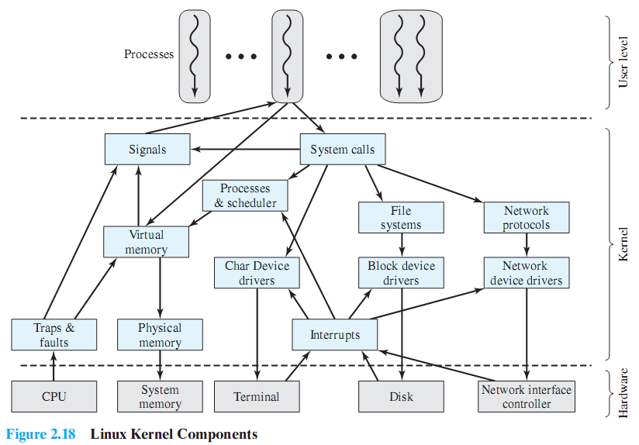
Linux

